Slide 1
حل واجب
تدرب وحل المسائل :
@mimaalth

Slide 2
2- 2 الـــــــــــــــدوال
@mimaalth

Slide 3
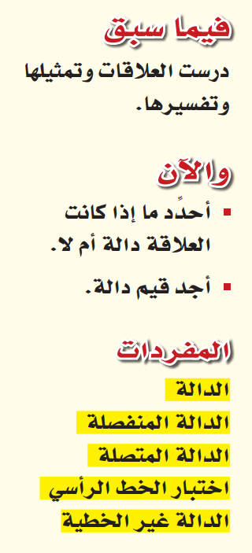
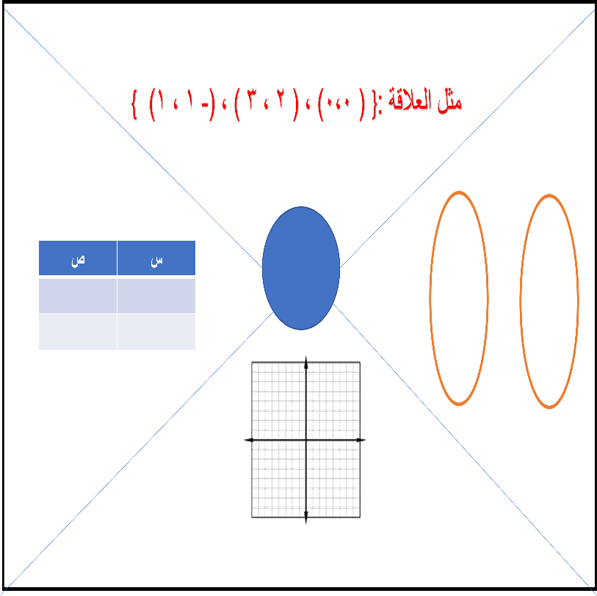
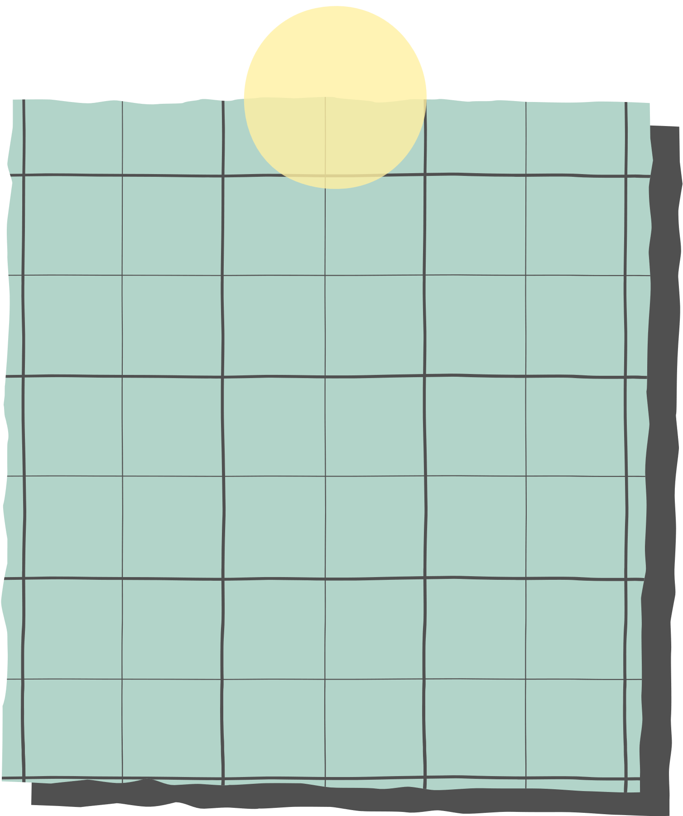
2- 2 الـــــــــــــــدوال
جدول التعلم
ماذا أعرف ؟ | ماذا أريد أن أعرف ؟ | ماذا تعلمت ؟
استراتيجية التصفح ص\ 56
24
@mimaalth

Slide 4
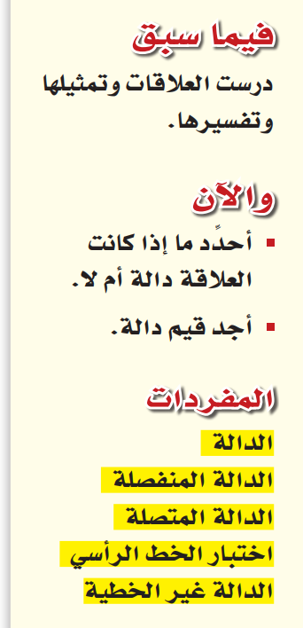
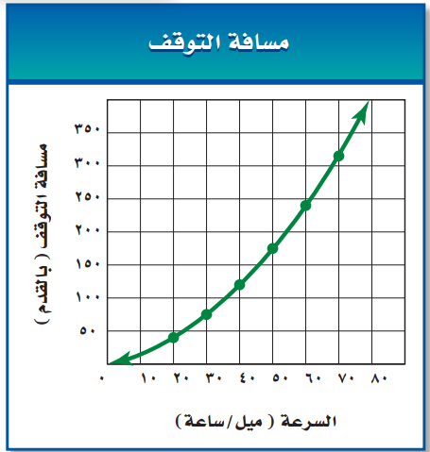
2- 2 الـــــــــــــــدوال
ربط بالوطن
أسئلة البناء ...
 علام يدل ( 30 ، 75 ) في التمثيل البياني ؟
 كم قدما تحتاج سيارة تسير بسرغة 60 ميلا / الساعة حتى تقف ؟
 علام تعتمد مسافة التوقف ؟
ص/ 56
@mimaalth

Slide 5
2- 2 الـــــــــــــــدوال
ص/ 56
@mimaalth

Slide 6
2- 2 الـــــــــــــــدوال
وبتطبيق مفهوم الدالة في الحياة :
مخرجات
الحصول على
جيل متعلم
مثقف فطن
مخرجات
قبول الله للعمل
مدخلات
سلامة النية
مدخلات
اهتمت حكومتنا
الرشيدة بالنشء
الجديد
@mimaalth

Slide 7
2- 2 الـــــــــــــــدوال
ص/ 56
@mimaalth

Slide 8
2- 2 الـــــــــــــــدوال
الوقت كسيف ان لم تقطعه قطعك
ص/ 56
@mimaalth

Slide 9
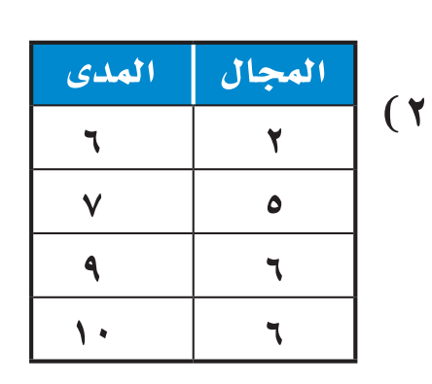
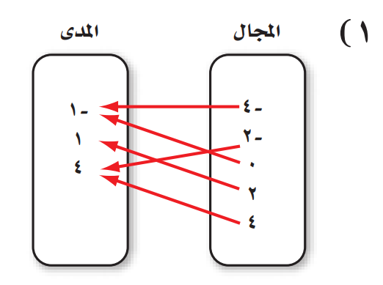
2- 2 الـــــــــــــــدوال
ص/ 60
@mimaalth

Slide 10
2- 2 الـــــــــــــــدوال
ص/ 60
@mimaalth

Slide 11
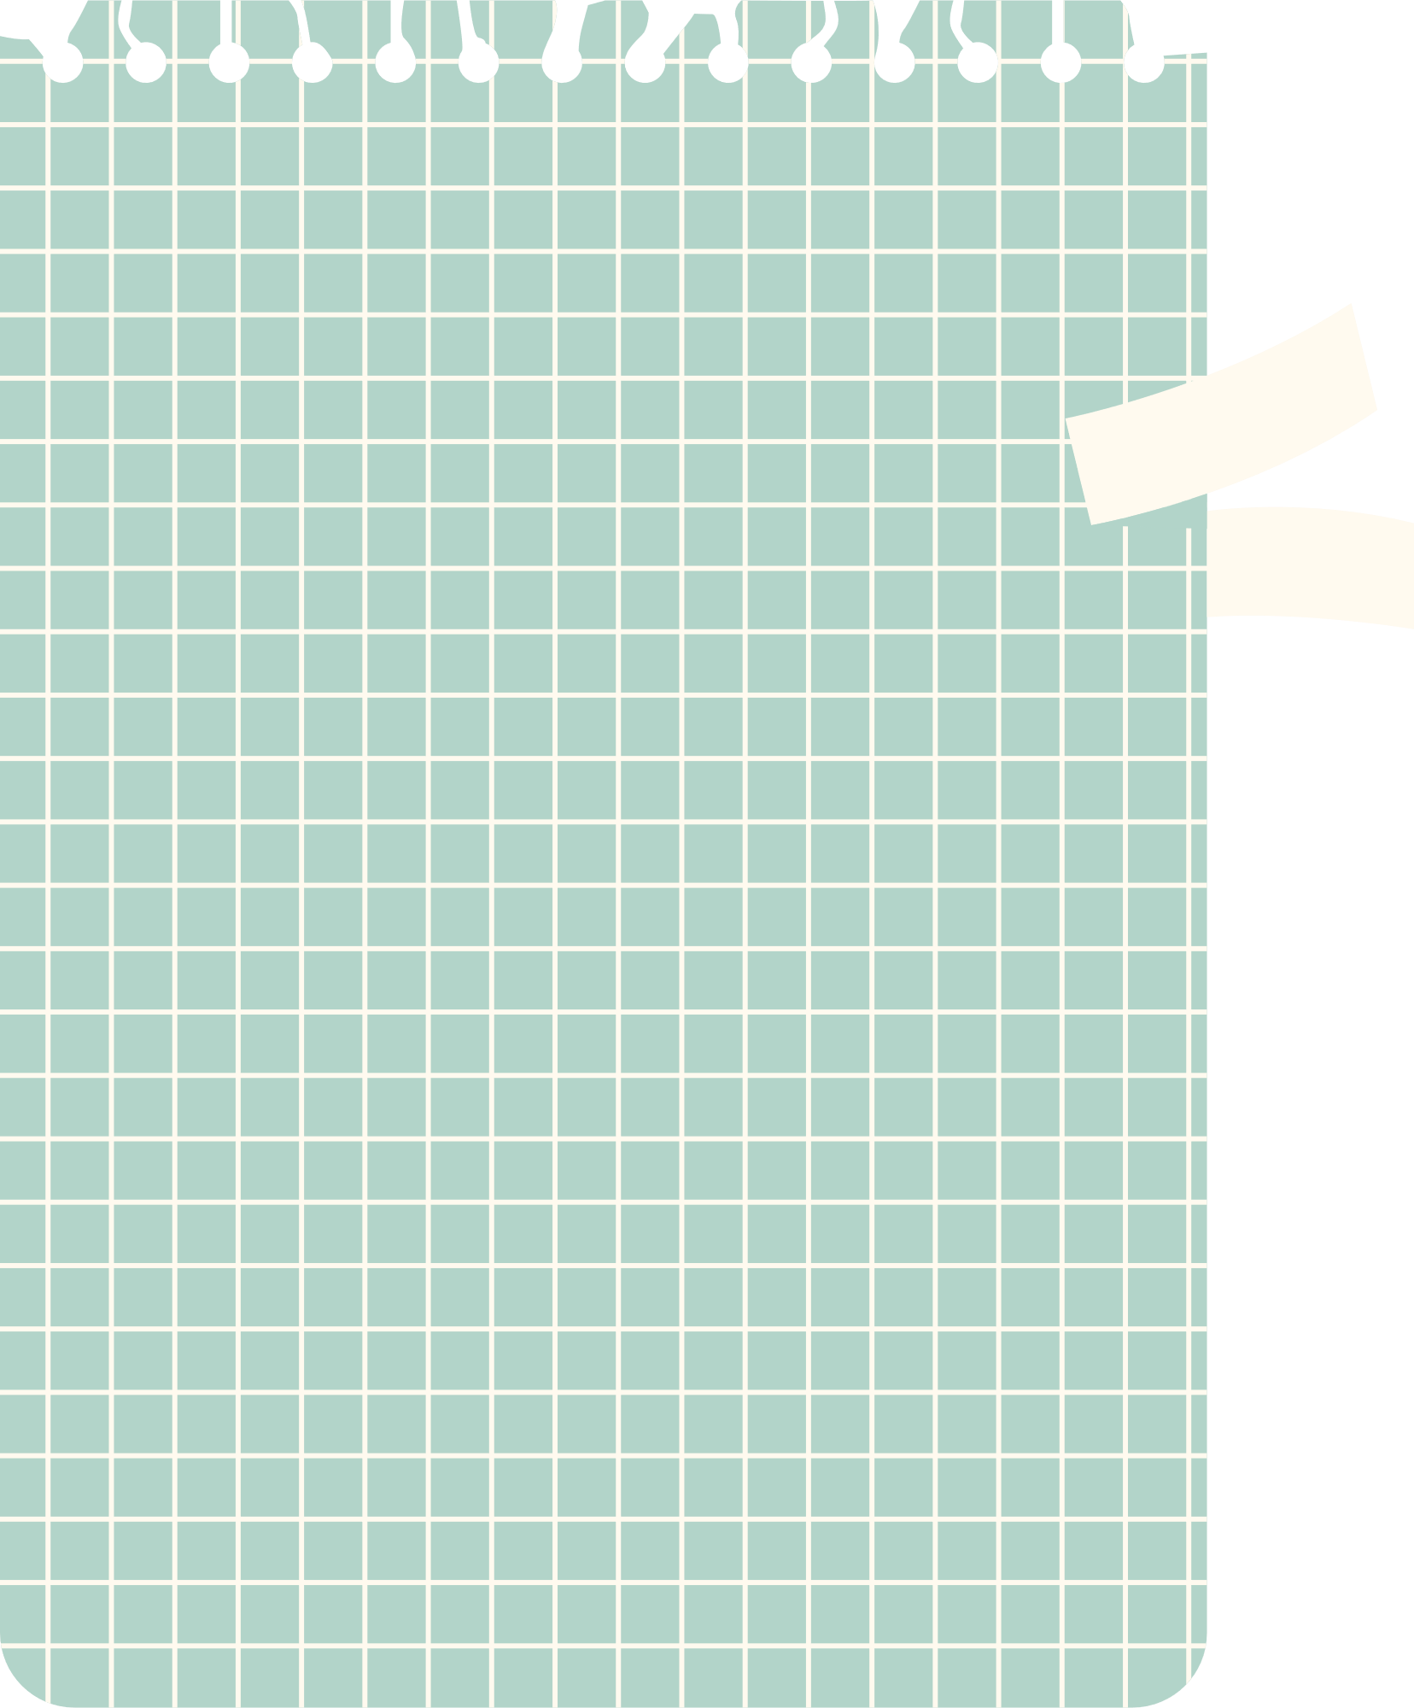
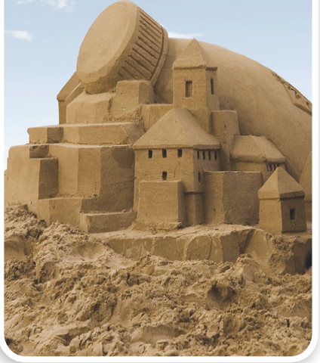
2- 2 الـــــــــــــــدوال
ص/ 57
@mimaalth

Slide 12
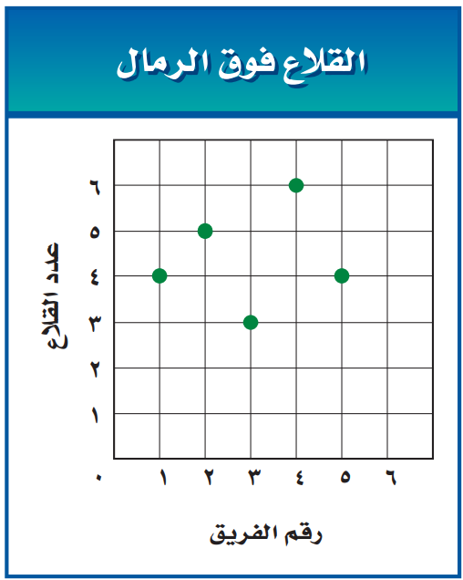
2- 2 الـــــــــــــــدوال
ص/ 57
@mimaalth

Slide 13
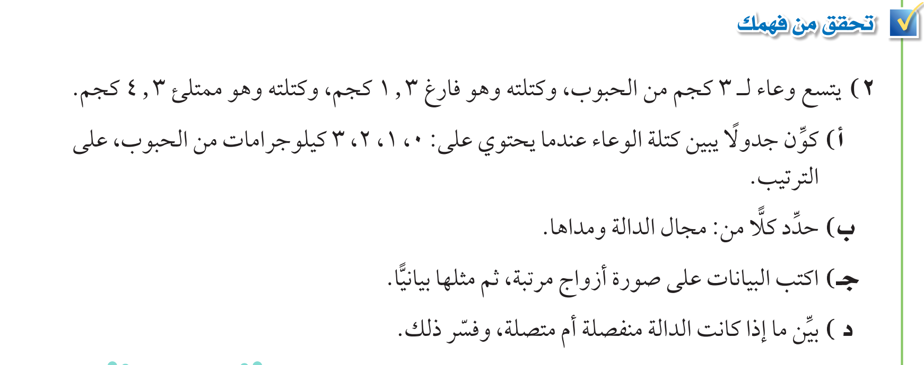
2- 2 الـــــــــــــــدوال
ص/ 57
@mimaalth

Slide 14
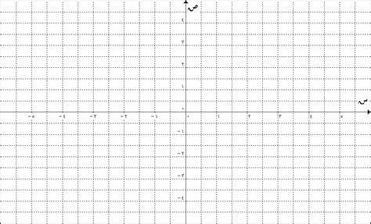
2- 2 الـــــــــــــــدوال
التمثيل البياني
تحقق من فهمك
(ب)
ص/ 57
@mimaalth

Slide 15
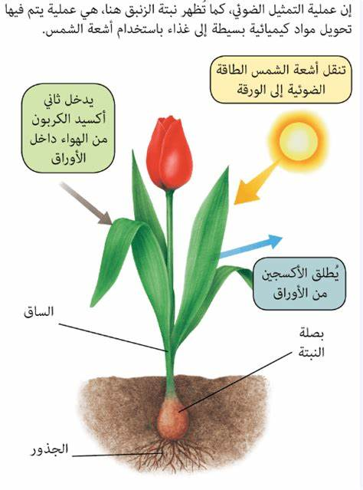
2- 2 الـــــــــــــــدوال
التمثيل الضوئي
له مدخلات
ومخرجات
@mimaalth

Slide 16
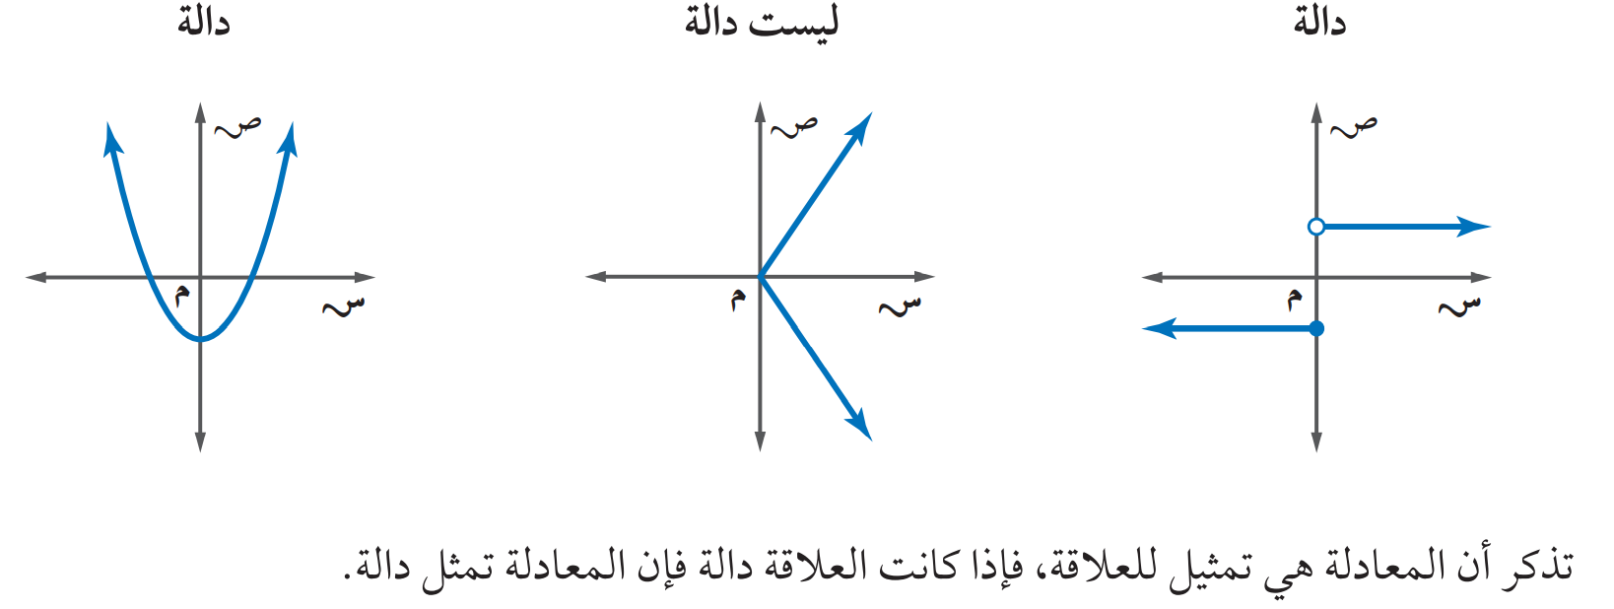
2- 2 الـــــــــــــــدوال
ص/ 58
@mimaalth

Slide 17
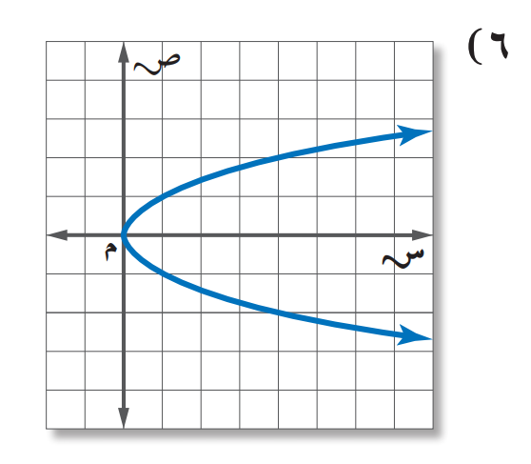
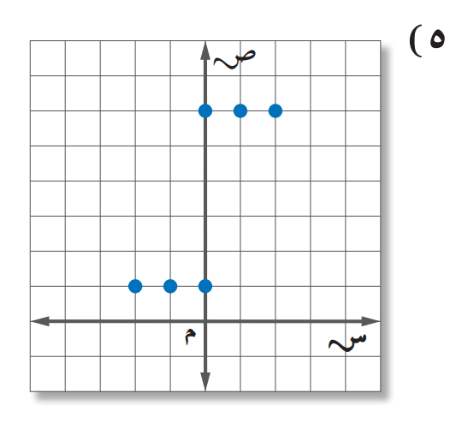
2- 2 الـــــــــــــــدوال
ص/ 60
@mimaalth

Slide 18
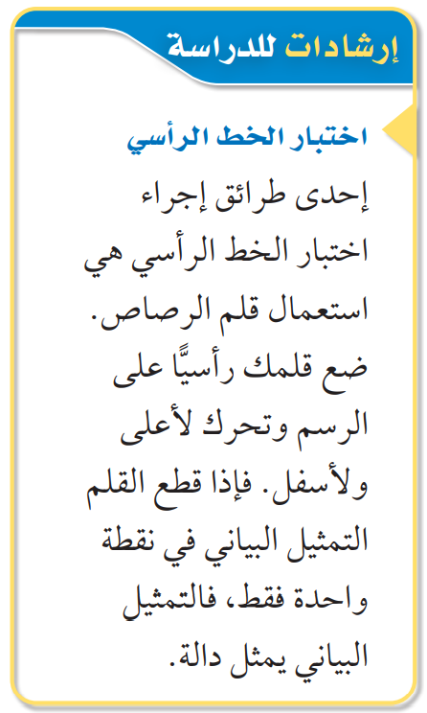
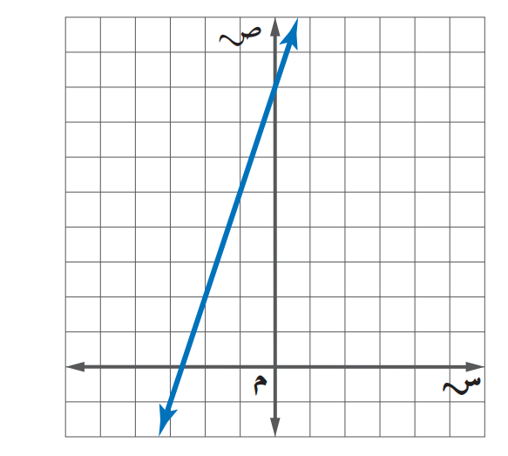
2- 2 الـــــــــــــــدوال
ص/ 58
@mimaalth

Slide 19
2- 2 الـــــــــــــــدوال
ص/ 58
@mimaalth

Slide 20
2- 2 الـــــــــــــــدوال
ص/60
@mimaalth

Slide 21
2- 2 الـــــــــــــــدوال
ص/ 58
@mimaalth

Slide 22
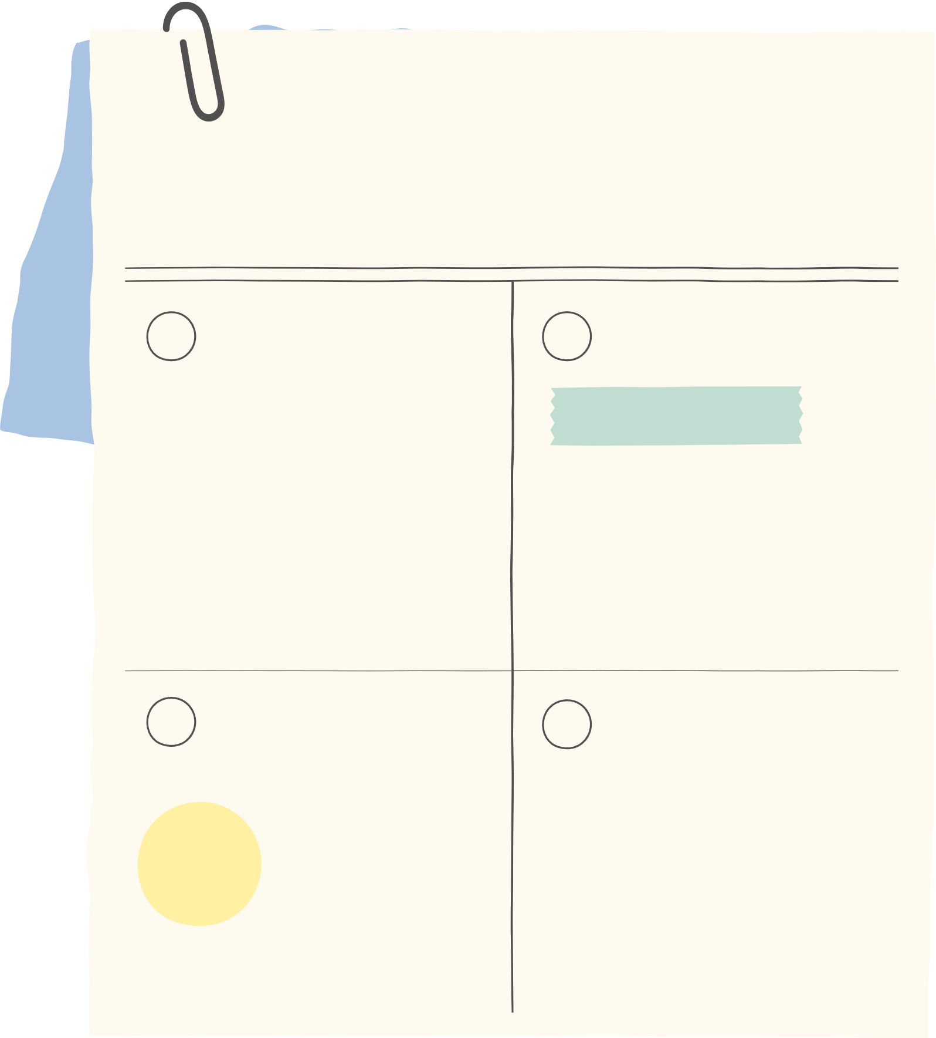
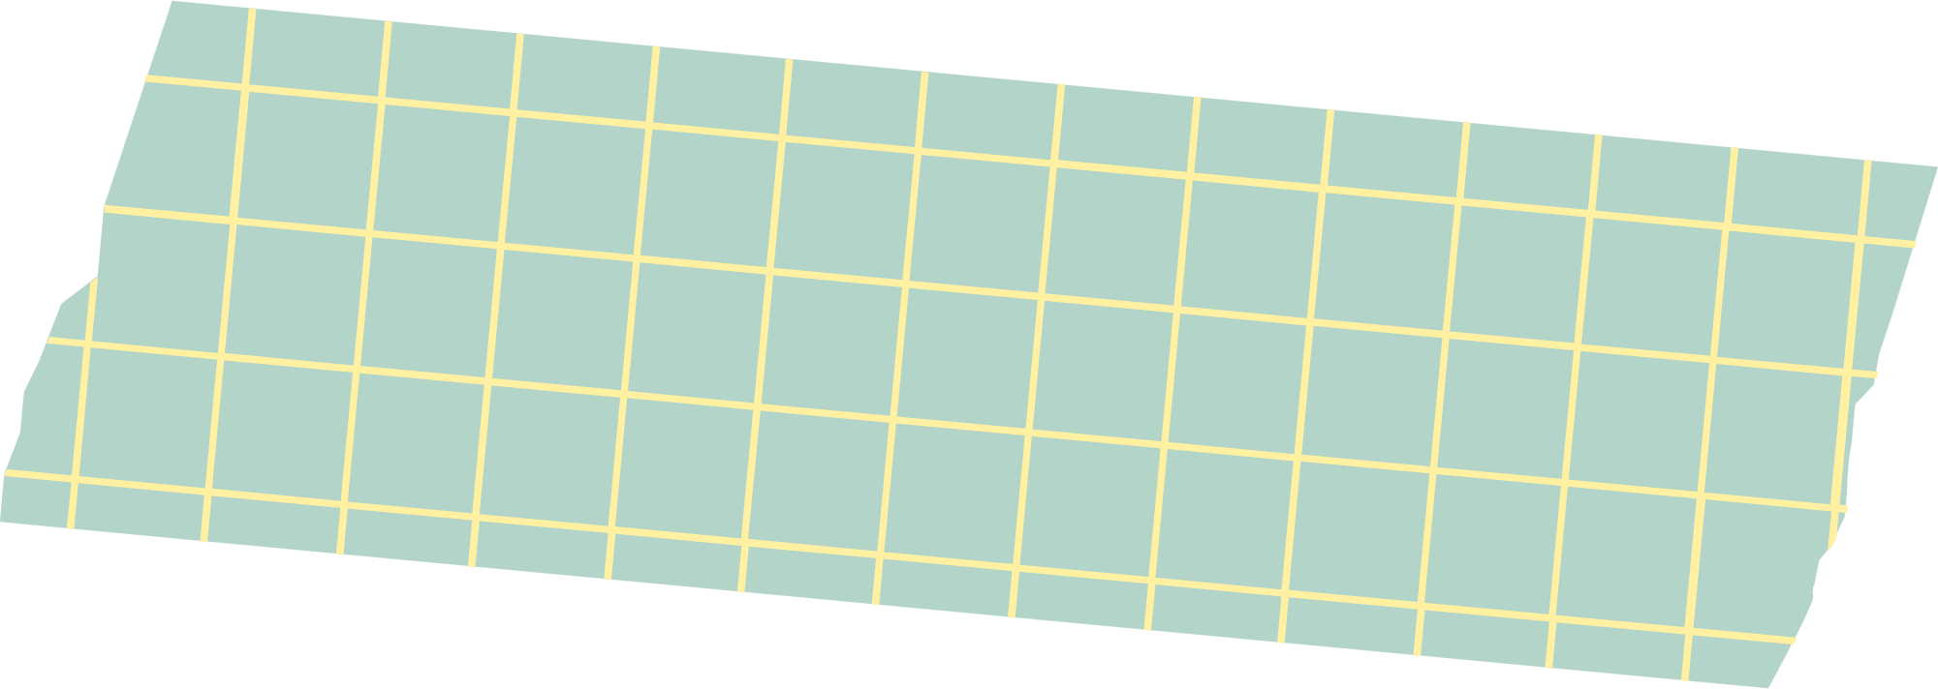
2- 2 الـــــــــــــــدوال
ص/ 62
@mimaalth

Slide 23
2- 2 الـــــــــــــــدوال
ماذا تعلمت ؟
@mimaalth

Slide 24
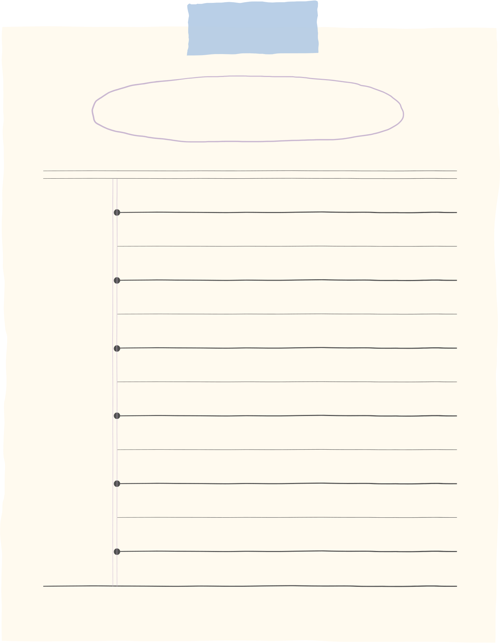
منصة مدرستي ،،
تدرب وحل مسائل
21-22-23-24
صــــــ 61
الواجب ،
@mimaalth

Slide 25
حل واجب
تدرب وحل المسائل :
ص/ 61
@mimaalth

Slide 26
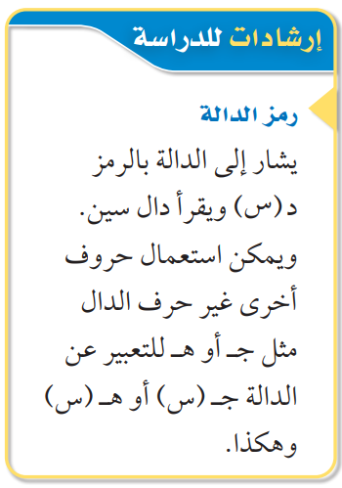
2- 2 الـــــــــــــــدوال
ص/ 59
@mimaalth

Slide 27
2- 2 الـــــــــــــــدوال
ص/ 59
@mimaalth

Slide 28
2- 2 الـــــــــــــــدوال
ص/ 59
@mimaalth

Slide 29
2- 2 الـــــــــــــــدوال
ص/ 60
@mimaalth

Slide 30
2- 2 الـــــــــــــــدوال
ص/ 59
@mimaalth

Slide 31
2- 2 الـــــــــــــــدوال
ص/ 59
@mimaalth

Slide 32
2- 2 الـــــــــــــــدوال
ص/ 60
@mimaalth

Slide 33
2- 2 الـــــــــــــــدوال
@mimaalth

Slide 34
2- 2 الـــــــــــــــدوال
دليل التقويم :
@mimaalth

Slide 35
منصة مدرستي ،،
الواجب ،
@mimaalth

